Slide 1





Askoo In 앱 개발
객제지향언어 자바 프로젝트
2025.06.23
Qube
융합보안학과 유예지, 임다은

Slide 2











객지 발표 목차
발표 진행 순서
발표 진행 순서
프로젝트 배경 소개
목표 및 목적
기능 및 코드 설명
시큐어 코딩
앱 시연
Chapter.1
발표 진행 순서
Chapter.5
시큐어 코딩
마무리
Chapter.2
프로젝트 배경 소개
Chapter.6
앱 시연
Chapter.3
목표 및 목적
Chapter.7
마무리
Chapter.4
기능 및 코드 설명
Askoo In

Slide 3










객지 발표 목차
프로젝트 시작 배경은?
발표 진행 순서
프로젝트 배경 소개
Problems
목표 및 목적
기능 및 코드 설명
"학생들이 수업 시간에 대답을 안해요"
"학생들이 궁금한 것이 있어도 바로바로 질문하지 않아요"
시큐어 코딩
앱 시연
"흐름을 끊을까봐 수업 중에
질문할 타이밍 잡기가 어려워요"
마무리
"사람이 많은 수업은 대답하기 눈치보여요"
How to solve?
실시간 질의응답 앱 개발 !!
말로 질문/대답하기 어려웠던 것을 채팅으로! 질문/대답하는 것에 눈치 보는 학생들을 위해 익명으로!
Askoo In

Slide 4




객지 발표 목차
목표 및 목적은?
발표 진행 순서
프로젝트 배경 소개
목표 및 목적
기능 및 코드 설명
교수-학생 간 실시간 소통을 가능하게 하는 앱 개발
보안 전공자로서 기본적인 보안 요소도 고려한 앱 설계
Goals
시큐어 코딩
앱 시연
마무리
사용자 관점 목표
보안 관점 목표
✔ 직접 해킹을 통해 취약점 발견
✔ 발견한 취약점을 코드 수정을 통해 패치
✔ 시큐어 코딩
✔ 해시함수로 익명성 보장, 욕설 검증 필터, 비밀번호 aes 암호화 등 기능 구현
✔ 질문/답변 실시간 반영
✔ 익명으로 부담 없이 질문 가능
✔ 교수 전용 기능 (질문 고정/삭제 등)
✔ 직관적인 UI로 사용성 강화
Askoo In

Slide 5








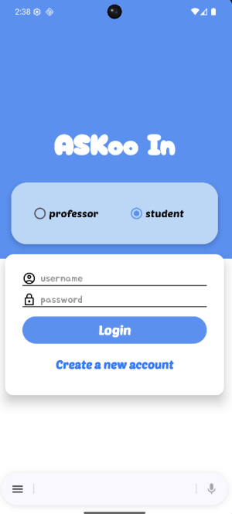
객지 발표 목차
기능 및 코드 설명
발표 진행 순서
프로젝트 배경 소개
로그인 화면
코드 예시
// 학생 로그인 (Firebase Email + Password 사용)
String email = id + "@askoo.dev"; // Firebase에 등록된 ID 기반 이메일 구성
auth.signInWithEmailAndPassword(email, pw)
.addOnSuccessListener(result -> {
Toast.makeText(this, "Welcome, Student!", Toast.LENGTH_SHORT).show();
Intent it = new Intent(this, JoinRoomActivity.class);
it.putExtra("username", id);
it.putExtra("isProfessor", false);
startActivity(it);
finish();
})
.addOnFailureListener(e -> {
Toast.makeText(this, "Oops! That username or password doesn't seem right.", Toast.LENGTH_SHORT).show();
});
목표 및 목적
professor(교수) 와 student(학생) 중 하나를 RadioButton을 통해 선택해 로그인
교수 계정은 하드코딩된 ID/PW로 인증되며, 학생 계정은 Firebase 이메일 기반 회원가입/로그인 방식을 사용
하단의 Create a new account 버튼을 통해 학생은 ID와 비밀번호를 입력하여 회원가입
권한에 따라 이후 화면 구조와 기능이 달라집니다.
기능 및 코드 설명
시큐어 코딩
앱 시연
마무리
Askoo In

Slide 6
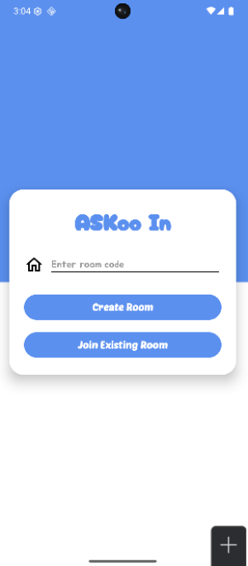
객지 발표 목차
기능 및 코드 설명
발표 진행 순서
프로젝트 배경 소개
방 생성 및 입장 화면
코드 예시
목표 및 목적
@Override
protected void onCreate(Bundle savedInstanceState) {
super.onCreate(savedInstanceState);
setContentView(R.layout.activity_create_room);
Intent it = getIntent();
username = it.getStringExtra("username");
isProfessor = it.getBooleanExtra("isProfessor", true);
editRoomCode = findViewById(R.id.editRoomCode);
btnCreateRoom = findViewById(R.id.btnCreateRoom);
btnJoinExisting= findViewById(R.id.btnJoinExistingRoom);
btnCreateRoom.setOnClickListener(v -> createRoom());
btnJoinExisting.setOnClickListener(v -> goToJoinRoom());
}
기능 및 코드 설명
교수 권한으로 로그인한 사용자만 방생성 가능, 방 코드를 입력 후 Create Room 버튼을 누르면 자동으로 입장
Join Existing Room 버튼을 누르면
이미 만들어진 방의 코드를 입력해 참여
생성된 방 코드는 Firebase에 저장,학생들은 해당 코드를 통해 입장
이 구조 덕분에 수업별 방을 구분하여 관리할 수 있습니다.
시큐어 코딩
앱 시연
마무리
Askoo In

Slide 7
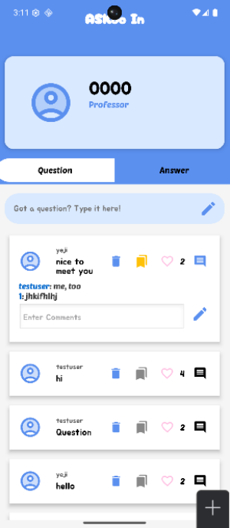
객지 발표 목차
기능 및 코드 설명
발표 진행 순서
프로젝트 배경 소개
교수 권한 메인 화면
코드 예시
목표 및 목적
super(v);
ivAvatar = v.findViewById(R.id.ivAvatar);
txtAuthor = v.findViewById(R.id.textAuthor);
txtContent = v.findViewById(R.id.textContent);
txtLikeCount = v.findViewById(R.id.txtLikeCountQuestion);
btnDel = v.findViewById(R.id.btnDeleteQuestion);
btnPin = v.findViewById(R.id.btnPinQuestion);
btnLike = v.findViewById(R.id.btnLikeQuestion);
btnToggleReplies = v.findViewById(R.id.btnToggleReplies);
replyContainer = v.findViewById(R.id.replyContainer);
replyInputContainer = v.findViewById(R.id.replyInputContainer);
editReply = v.findViewById(R.id.editReply);
btnSubmitReply = v.findViewById(R.id.btnSubmitReply);
기능 및 코드 설명
상단에는 사용자 ID와 권한(Professor) 이 표시
질문/답변 탭에서는 학생들이 올린 질문을 실시간으로 확인
교수 권한 기능 :
모든 글 삭제 가능
핀 아이콘으로 상단 고정 가능
좋아요 / 댓글 기능
본인이 쓴 글은 연한 회색 배경 표시
모든 글 실명화
질문은 상단 고정 → 좋아요 순 → 최신순으로 자동 정렬
시큐어 코딩
앱 시연
마무리
Askoo In

Slide 8
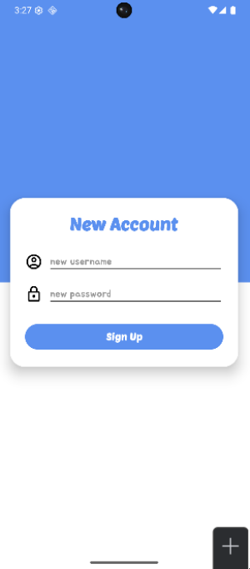
객지 발표 목차
기능 및 코드 설명
발표 진행 순서
프로젝트 배경 소개
학생 회원가입 화면
코드 예시
목표 및 목적
auth.createUserWithEmailAndPassword(email, password)
.addOnSuccessListener(result -> {
Toast.makeText(this, "Sign-up successful!", Toast.LENGTH_SHORT).show();
startActivity(new Intent(this, LoginActivity.class));
finish();
})
.addOnFailureListener(e -> {
String message = e.getMessage();
if (message != null && message.contains("email address is already in use")) {
Toast.makeText(this, "This ID is already in use. Please choose a different one.", Toast.LENGTH_SHORT).show();
} else {
Toast.makeText(this, "Sign-up failed: " + message, Toast.LENGTH_LONG).show();
}
기능 및 코드 설명
시큐어 코딩
학생은 먼저 아이디(Username) 와 비밀번호(6자리 이상) 를 입력하여 계정을 생성
Firebase Authentication을 통해 사용자 정보가 등록, 회원가입 완료 후 곧바로 로그인 화면으로 이동
복잡한 이메일 인증 없이, 간단한 입력만으로 계정을 만들 수 있어 접근성이 높습니다.
앱 시연
마무리
Askoo In

Slide 9
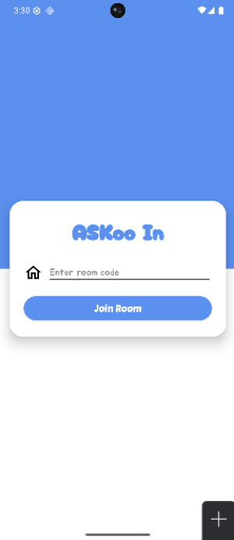
객지 발표 목차
기능 및 코드 설명
발표 진행 순서
프로젝트 배경 소개
방 입장 화면
코드 예시
목표 및 목적
if (snapshot.exists()) {
// 존재할 경우 SharedPreferences에 저장
SharedPreferences sp = getSharedPreferences("AppPrefs", Context.MODE_PRIVATE);
sp.edit().putString("roomCode", inputCode).apply();
// 기존처럼 이동
Intent next = new Intent(JoinRoomActivity.this, MainTabActivity.class);
next.putExtra("username", username);
next.putExtra("roomCode", inputCode);
next.putExtra("isProfessor", isProfessor);
next.putExtra("userType", isProfessor ? "Professor" : "Student");
startActivity(next);
finish();
} else {
Toast.makeText(JoinRoomActivity.this, "Sorry, no room exists with that code.", Toast.LENGTH_SHORT).show();
}
기능 및 코드 설명
시큐어 코딩
학생은 교수님이 만든 방 코드(Room Code) 를 입력해 기존 수업 방에 입장
입력된 방 코드는 Firebase에서 검증되며, 존재하지 않는 코드는 자동으로 거부
교수 권한에는 방 생성 기능이 있지만,
학생은 항상 기존 방에만 입장 가능하도록 설계되어 보안성과 구조적 역할 분리를 강화
앱 시연
마무리
Askoo In

Slide 10
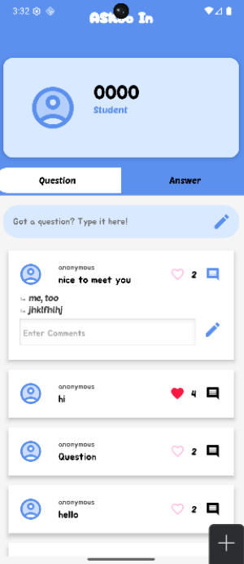
객지 발표 목차
기능 및 코드 설명
발표 진행 순서
프로젝트 배경 소개
학생 권한 메인 화면
코드 예시
목표 및 목적
기능 및 코드 설명
시큐어 코딩
모든 글은 익명(anonymous) 으로 표시되며, 학생은 실명 대신 익명으로 자유롭게 질문
각 글마다 좋아요, 댓글 기능 존재
학생 본인이 쓴 글은 연한 회색 배경으로 표시, 삭제 가능
댓글은 교수/학생 모두 달 수 있고,실시간 Firebase 연동으로 즉시 반영
실명 노출 부담 없이 참여할 수 있는 구조로
학생들의 적극적인 소통을 유도
public Question(String content, String author) {
this.content = content;
this.author = author; // 실제 사용자 이름 저장
this.pinned = false;
this.createdAt = System.currentTimeMillis();
}
public void setKey(String k) {
this.key = k;
}
public String getKey() {
return key;
}
public void toggleLike(String user) {
if (user == null) return;
if (likers.contains(user)) likers.remove(user);
else likers.add(user);
}
앱 시연
마무리
Askoo In

Slide 11



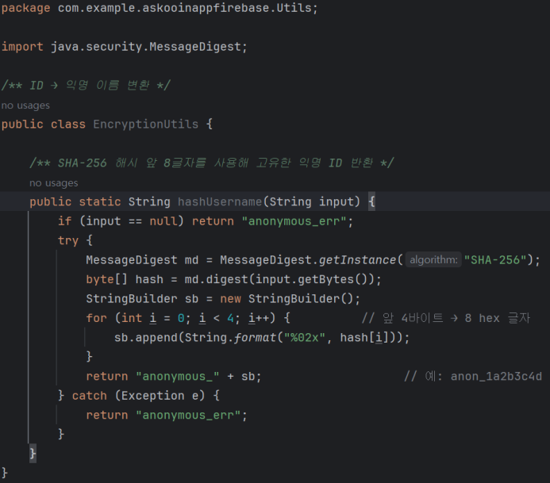
객지 발표 목차
시큐어 코딩
발표 진행 순서
프로젝트 배경 소개
해시함수 익명
코드 예시
목표 및 목적
기능 및 코드 설명
시큐어 코딩
앱 시연
사용자 ID를 직접 노출하지 않고, SHA-256 해시값 앞 8글자를 활용하여 고유한 익명 ID를 생성
학생 계정끼리 익명성 보장
교수 계정으로는 실명화
마무리
Askoo In

Slide 12
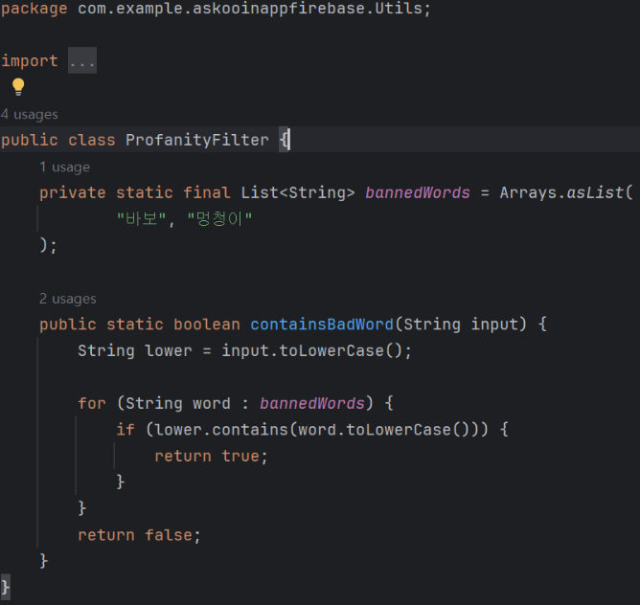
객지 발표 목차
시큐어 코딩
발표 진행 순서
프로젝트 배경 소개
욕설 검증 필터
코드 예시
목표 및 목적
기능 및 코드 설명
시큐어 코딩
금지어 리스트 기반으로 질문/답변 입력을 실시간 검증
비속어 포함 시 등록 차단 → 악성 사용자 대응
시큐어 코딩의 핵심인 입력 검증(Input Validation) 적용
앱 시연
마무리
Askoo In

Slide 13
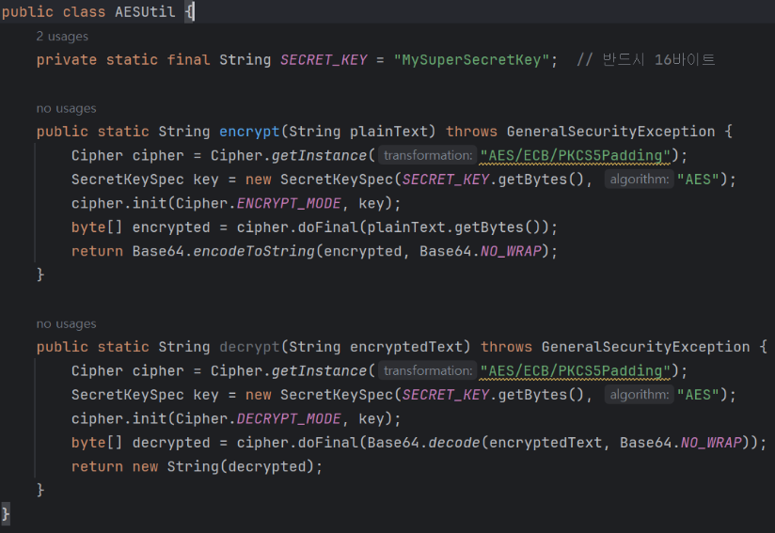
객지 발표 목차
시큐어 코딩
발표 진행 순서
프로젝트 배경 소개
AES 암호화
코드 예시
목표 및 목적
기능 및 코드 설명
하드코딩된 Professor 계정 비밀번호를 AES ECB모드로 암호화
평문 노출 방지 → 코드 유출 시에도 즉각적인 계정 보호
인증 로직과 암호화 로직 분리 → 유지보수성 향상
Firebase 인증과의 이중 보안 체계 형성 (학생은 Firebase, 교수는 AES 검증)
시큐어 코딩
앱 시연
마무리
Askoo In

Slide 14

객지 발표 목차
시큐어 코딩
발표 진행 순서
프로젝트 배경 소개
ProGuard 미적용
목표 및 목적
기능 및 코드 설명
릴리즈 APK에 ProGuard를 적용하지 않으면 코드가 쉽게 디컴파일되어 클래스명, 메서드명, 변수명 등 중요한 정보가 노출
예를 들어, LoginActivity, MainTabActivity, roomCode, isProfessor 같은 민감한 문자열이 그대로 노출
이를 방지하기 위해 isMinifyEnabled = true, isShrinkResources = true 설정을 통해 코드 난독화 및 리소스 최적화를 적용
시큐어 코딩
앱 시연
마무리
Askoo In

Slide 15
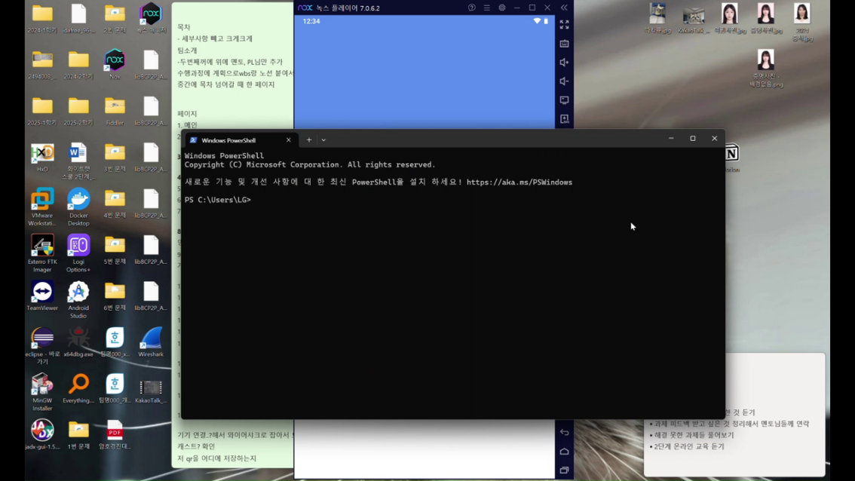
객지 발표 목차
시큐어 코딩
발표 진행 순서
프로젝트 배경 소개
디버깅 가능 설정
목표 및 목적
기능 및 코드 설명
시큐어 코딩
앱 시연
마무리
Askoo In

Slide 16
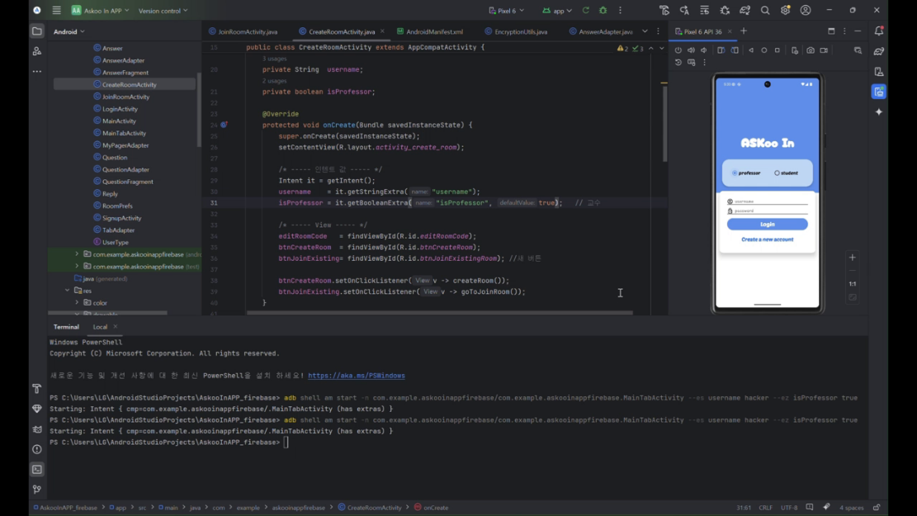
객지 발표 목차
시큐어 코딩
발표 진행 순서
프로젝트 배경 소개
인텐트 리다이렉션
목표 및 목적
기능 및 코드 설명
시큐어 코딩
앱 시연
마무리
Askoo In

Slide 17
객지 발표 목차
시큐어 코딩
발표 진행 순서
프로젝트 배경 소개
XSS 취약점
목표 및 목적
기능 및 코드 설명
시큐어 코딩
앱의 질문 및 댓글 입력창에 <script>alert(1)</script>, <img src=x onerror=alert(1)> 등 XSS 페이로드를 시도했으나,
Firebase 데이터가 TextView에 그대로 출력되어 브라우저 기반 실행 환경이 아니므로 스크립트가 실행되지 않음
즉, 현재 구조에서는 XSS가 발생하지 않음을 확인
앱 시연
마무리
Askoo In

Slide 18

앱 시연
객지 발표 목차
발표 진행 순서
프로젝트 배경 소개
목표 및 목적
기능 및 코드 설명
시큐어 코딩
앱 시연
마무리
Askoo In

Slide 19

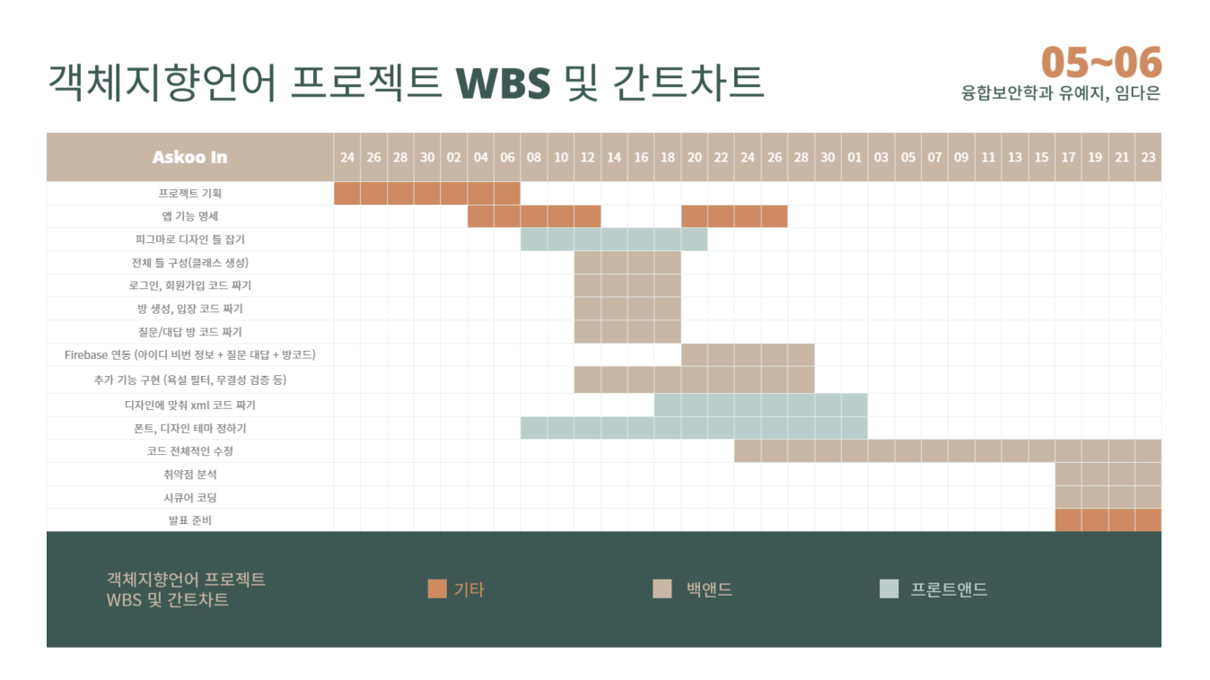
객지 발표 목차
WBS 및 간트차트
발표 진행 순서
프로젝트 배경 소개
목표 및 목적
기능 및 코드 설명
시큐어 코딩
앱 시연
마무리
Askoo In

Slide 20


객지 발표 목차
마무리 멘트
발표 진행 순서
프로젝트 배경 소개
목표 및 목적
기능 및 코드 설명
난이도 및 완성도
시큐어 코딩
단순한 코딩 뿐만 아니라 보안적으로도 탄탄한 앱을 개발함으로써 자체적으로 난이도를 높이고 완성도를 올렸습니다.
앱 시연
참신성
수업 시간에 실시간으로 질의응답이 어렵다는 현실적인 문제에서 출발했고, 실제 수업에 적용 가능한 실용적이고 차별화된 앱을 구현했습니다.
마무리
심미성
Figma 디자인 툴까지 공부해가며 디자인에도 신경을 많이 썼습니다. 폰트 하나하나 신중하게 골랐습니다.
객체지향언어 개념 이해 및 활용
수업 시간에 배운 내용을 최대한 활용하려 노력했습니다.
발표 및 시연
Askoo In
실제 수업과 연계해 객체지향언어 수업 10주차 방을 만들고, 수강생 계정으로 예상 질문 25개를 직접 등록해 실시간 시연을 준비했습니다.

Slide 21

감사합니다
Askoo In
2025.06.23
Qube
융합보안학과 유예지, 임다은

